Slide 1
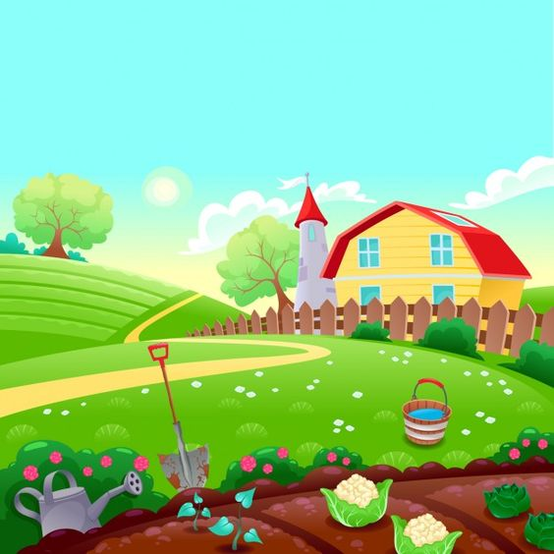
María la nueva hada
Nadia Sofia De la Peña Salinas 1°B

Slide 2
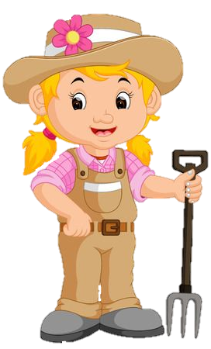
Érase una vez una niña muy linda llamada María que vivía en una coqueta casa de campo.
Durante las vacaciones de verano, cuando los días eran más largos y soleados, a María le encantaba corretear descalza entre las flores y sentir las cosquillitas de la hierba fresca bajo los pies.

Slide 3
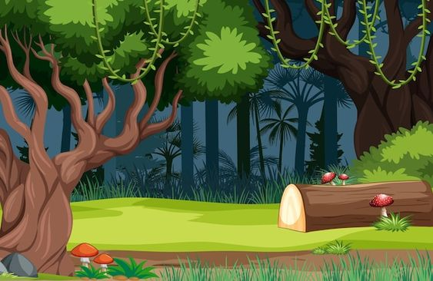
Después solía sentarse a la sombra de un almendro a merendar mientras observaba el frágil vuelo de las mariposas, y cuando terminaba, se enfrascaba en la lectura de algún libro sobre princesas y sapos encantados que tanto le gustaban.

Slide 4
Su madre, entretanto, se encargaba de hacer todas las faenas del hogar: limpiaba, cocinaba, daba de comer a las gallinas, tendía la ropa en las cuerdas… ¡La pobre no descansaba en toda la jornada!

Slide 5
María dijo:
Mi mamá se pasa el día trabajando y eso no es justo… ¡Me gustaría ser un hada como las de los cuentos, un hada de los deseos que pudiera concederle todo lo que ella quisiera!

Slide 6
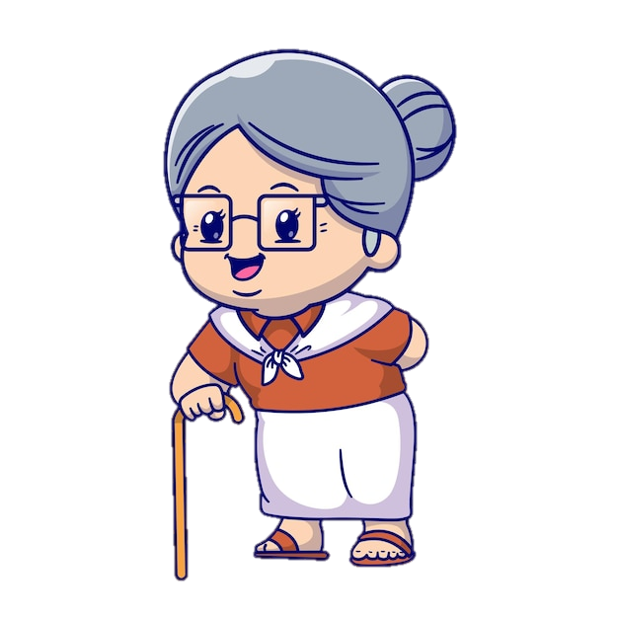
Nada más pronunciar estas palabras, una extraña voz sonó a sus espaldas.
– ¡Si así lo quieres, así será!
María se sobresaltó y al girarse vio a una anciana de cabello color ceniza y sonrisa bondadosa.
Que le dijo:
escuché tus pensamientos, y creo que debo decirte algo que posiblemente cambie tu vida y la de tu querida madre.

Slide 7
¡La pequeña se emocionó muchísimo!
y salió corriendo en busca de su mamá a concederle varios deseos.

Slide 8
Después de cumplirle muchos deseos, María le dijo a su mamá que una anciana buena le ha dicho que ese día , era un hada como las de los cuentos. ¡Un hada de los deseos! Y después de eso le dijo:
Tú tranquila que a partir de ahora aquí estoy yo para hacer que todos tus sueños se cumplan.

Slide 9
La mamá de María se sintió muy conmovida ante la ternura de su hija y le dio un abrazo lleno de amor.
Ya que ella pensó en ayudarle a su mamá en lugar de cumplir sus propios deseos.

Slide 10
Y colorín colorado este cuento se ha acabado

